Slide 1
Comptes 2023
Présentation à l’Assemblée communale ordinaire du 25 juin 2024
25 juin 2024
Denis Gatherat

Slide 2
Tables des matières
Comptes en bref
Comptes de fonctionnement, particularités
Comptes des investissements
Fonds spéciaux
Bilan
Comptes 2023
Assemblée communale

Slide 3
Comptes en bref
En CHF | Comptes 2023 | Comptes 2022 | Var.
Charges de fonct. | 3’479’950 | 3’253’176 | + 7%
Revenu fiscal | 2’559’214 | 2’478’830 | + 3.2%
Revenu tot. de fonct. | 3’524’595 | 3’303’634 | + 6.7%
Résultat Comptes (+ Bén. / - Perte) | 44’645 | 50’458 | - 11.5%
Investissements (+ Invest. / - Désinvest.) | 428’737 | 344’404 | + 24.50%
Investissements | 438’142 | 360’634 | + 21.5%
Subventions | - 9’405 | -16’355 | - 38.10%
Comptes 2023
Assemblée communale

Slide 4
Comptes de fonctionnement, particularités
Les charges et les revenus de fonctionnement sont assez identiques à 2022, rien de spécial à signaler.
Il n’y a qu’une petite partie des travaux de «La Grange» qui a été faite en 2023. (environ 30%)
Les travaux de la rue de La Combatte ne débuteront que normalement courant 2024.
Ce qui a permis d’attribuer CHF 200’000.- à la réserve de politique budgétaire.
Comptes 2023
Assemblée communale

Slide 5
Comptes de fonctionnement, particularités
Page 23
CHF 2’321.43
CHF 15’522.34
Comptes 2023
Assemblée communale

Slide 6
Comptes de fonctionnement, particularités
Page 23
CHF 6’038.18
CHF 493.70
CHF 2’435.71
Comptes 2023
Assemblée communale

Slide 7
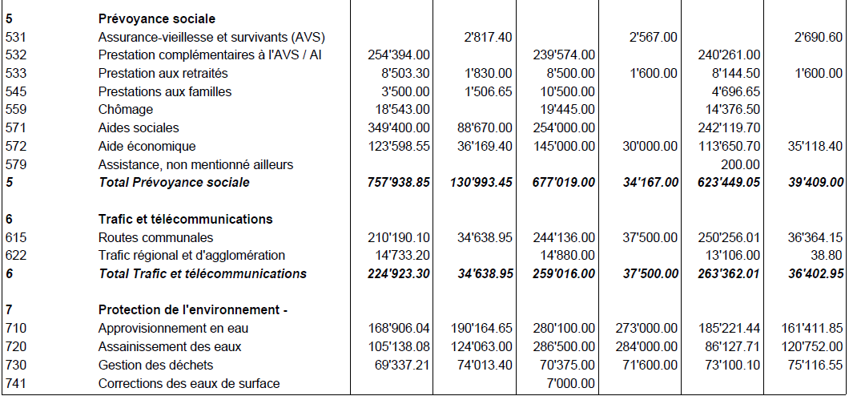
Comptes de fonctionnement, particularités
Page 23
CHF 15’906.60
CHF 31’231.65
Comptes 2023
Assemblée communale

Slide 8
Comptes de fonctionnement, particularités
Page 24
CHF 56’005.35
Comptes 2023
Assemblée communale

Slide 9
Comptes de fonctionnement, particularités
Page 24
CHF 10’388.30
CHF 76’618.28
Comptes 2023
Assemblée communale

Slide 10
Comptes d’investissements
Il n’y a eu que CHF 438’142.- d’investissements sur les CHF 1’177’500.- budgétisés.
Ce sont principalement :
Une partie des travaux de «La Grange», reportés en 2024.
La route de La Combatte, dont les travaux ne commenceront qu’en 2024.
Le changement des fenêtres a pris du retard et une petite partie des travaux a été reportée en 2024.
Comptes 2023
Assemblée communale

Slide 11
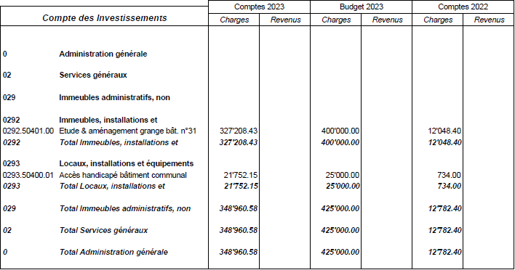
Comptes d’investissements
Page 1 - investissements
0292: Immeubles et installations CHF 327’208.- / Budget CHF 400’000.-
Comptes 2023
Assemblée communale

Slide 12
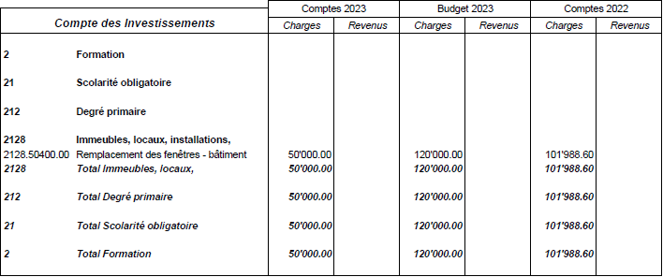
Comptes d’investissements
Page 2 - investissements
2128: Immeubles, locaux, installations CHF 50’000.- / Budget CHF 120’000.-
Comptes 2023
Assemblée communale

Slide 13
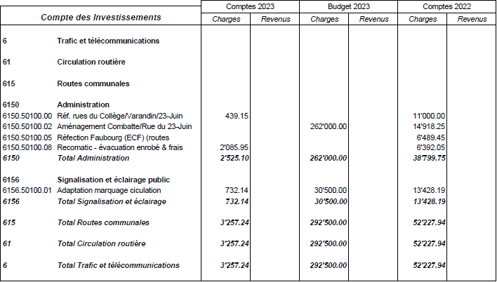
Comptes d’investissements
Page 3 - investissements
6150 : Aménagement Combatte CHF 0.- (travaux 2024) / Budget CHF 262’000.- 6156 : Adaptation marquage circulation CHF 732.- (travaux 2024) / Budget CHF 30’500.-
Comptes 2023
Assemblée communale

Slide 14
Comptes d’investissements
Page 4 - investissements
7100 : Approvisionnement en eau CHF 0.- (travaux 2024) / Budget CHF 110’000.-
7200 : Assainissement des eaux CHF 295.- (travaux 2024) / Budget CHF 165’000.-
Comptes 2023
Assemblée communale

Slide 15
Fonds spéciaux
Fonds spéciaux | Comptes 2023 |  | Solde
Eau | CHF 21’258.61 |  | CHF 259’196.58
Eaux usées | CHF 18’924.92 |  | CHF 476’272.20
Déchets | CHF 6’917.34 |  | CHF 37’319.90
Estivage |  | CHF 5’949.30 | CHF 151’064.20
Bénéfice | CHF 41’151.57
Fonctionnement | CHF 203’493.65
Bénéfice total | CHF 244’645.22
Réserve politique budgétaire | CHF -200’000.00
Bénéfice net | CHF 44’645.22
Comptes 2023
Assemblée communale

Slide 16
Bilan
Dernière page
Comptes 2023
Assemblée communale

Slide 17
Bilan
Dernière page
Comptes 2023
Assemblée communale

Slide 18
Avez-vous des questions ?
Comptes 2023
Assemblée communale

Slide 19
Fonds spéciaux
Fonds spéciaux | Comptes 2022 |  | Solde
Eau |  | CHF 23’809.59 | CHF 237’937.97
Eaux usées | CHF 34’624.29 |  | CHF 457’347.28
Déchets | CHF 4’370.15 |  | CHF 30’402.56
Estivage |  | CHF 15’732.40 | CHF 144’463.50
Perte |  | CHF 547.55
Fonctionnement | CHF 250’458.33
Bénéfice total | CHF 251’005.88
Réserve politique budgétaire | CHF -200’000.00
Bénéfice net | CHF 51’005.88
Comptes 2023
Assemblée communale

